Slide 1



TRƯỜNG TIỂU HỌC TÂN VIÊN
CHÀO MỪNG QUÝ THẦY CÔ
VỀ DỰ GIỜ THĂM LỚP
Môn Toán lớp 3
SO SÁNH SỐ LỚN GẤP MẤY LẦN SỐ BÉ – T2
Giáo viên: Đặng Thị Yến
Lớp: 3B

Slide 2





1
Số?
Số lớn | 8 | 12 | 15 | 24 | 30
Số bé | 2 | 4 | 5 | 6 | 3
Số lớn hơn số bé bao nhiêu đơn vị | 6 | ? | ? | ? | ?
Số lớn gấp mấy lần số bé | 4 | ? | ? | ? | ?
8
10
18
27
3
3
4
10

Slide 3

2
Có 32 quả bóng xếp thành các hàng, các cột như sau:
a) Số?
• Mỗi hàng có quả bóng.
• Mỗi cột có quả bóng.
8
?
4
?
b) Số quả bóng trong một hàng gấp mấy lần số quả bóng trong một cột?
Số quả bóng trong một hàng gấp số quả bóng trong một cột số lần là:
8 : 4 = 2 (lần)
Số quả bóng một hàng gấp 2 lần số quả bóng một cột.

Slide 4
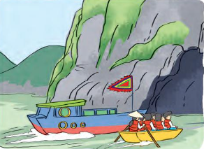

3
Thuyền lớn chở 24 khách du lịch, thuyền nhỏ chở 6 khách du lịch. Hỏi:
a) Thuyền lớn chở hơn thuyền nhỏ bao nhiêu khách du lịch?
b) Số khách ở thuyền lớn gấp mấy lần số khách ở thuyền nhỏ?
Bài giải:
a) Thuyền lớn chở hơn thuyền nhỏ số khách du lịch là:
24 – 6 = 18 (khách)
Đáp số: 18 khách
b) Số khách ở thuyền lớn gấp số lần số khách ở thuyền nhỏ là:
24 : 6 = 4 (lần)
Đáp số: 4 lần

